Slide 1
ФОРМИРОВАНИЕ ФУНКЦИОНАЛЬНОЙ ГРАМОТНОСТИ. ГЛОБАЛЬНЫЕ КОМПЕТЕНЦИИ
Функциональная грамотность
Предметы и классы | Оценочные процедуры | Значения, учитываемые при расчете показателя
Математика – 4, 8 Русский язык – 4, 6, 7, 8 Биология – 8 География – 6, 7 Химия – 8, 11 Обществознание – 6, 7 История – 11 | ВПР | средневзвешенный процент выполнения заданий ВПР, направленных на оценку умений применять полученные знания в практических ситуациях | уровень объективности окружных результатов ВПР, который определяется в процессе расчета показателя «Объективность оценочных процедур»

Slide 2
Функциональная грамотность
ЗАДАЧА 2023
ТУ и ДО | Доля обучающихся, выполнивших задания ВПР, направленные на оценку умений применять полученные знания в практических ситуациях
 | 2021 | 2022 | 2023
Юго-Восточное | 55,4 | 55,4 | 71,8
Северо-Западное | 60,0 | 64,4 | 66,4
г.о. Самара | 63,8 | 63,3 | 64,5
Западное | 59,5 | 65,1 | 64,1
Центральное | 63,1 | 61,7 | 63,8
Северное | 65,8 | 65,2 | 63,8
г.о.Тольятти | 61,6 | 64,5 | 63,2
Северо-Восточное | 61,2 | 59,7 | 63,0
САМАРСКАЯ ОБЛАСТЬ | 60,4 | 61,3 | 62,7
Кинельское | 59,1 | 60,8 | 60,6
Южное | 59,2 | 57,6 | 60,6
Поволжское | 60,8 | 63,2 | 60,0
Юго-Западное | 59,2 | 57,2 | 57,2
Отрадненское | 56,3 | 58,8 | 57,1
Провести анализ результативности выполнения тех заданий в ВПР, которые легли в основу оценивания округа по достижению показателя

Slide 3
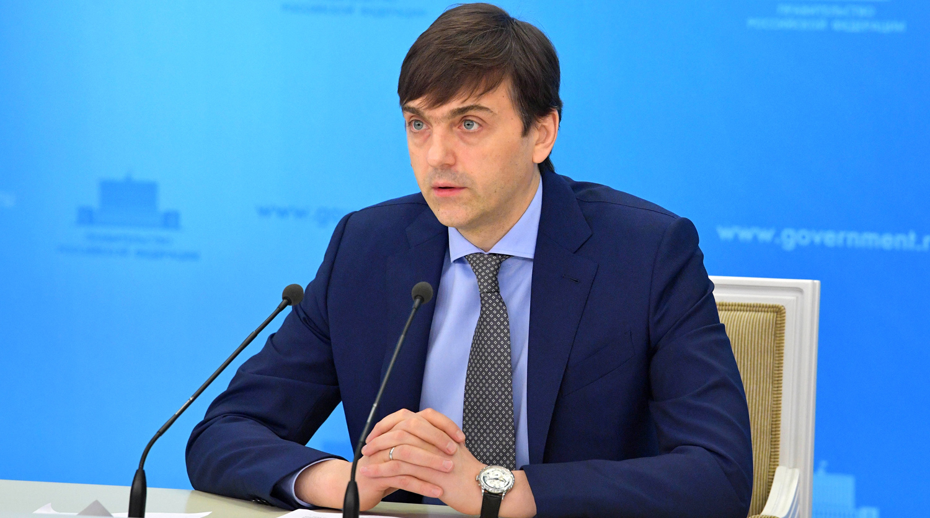
Россия вошла в десятку ведущих стран мира по качеству общего образования
Россия превысила показатель улучшения качества общего образования и фактически вошла в десятку ведущих стран мира по этому показателю, сообщил министр просвещения Сергей Кравцов на заседании итоговой коллегии Министерства просвещения РФ.
«Мы превысили показатель вхождения РФ в число десяти ведущих стран мира по качеству общего образования. Фактически на год с опережением мы улучшили качество образования. Показатели вхождения в десятку на следующий год, но уже фактически мы в десятку вошли»…

Slide 4
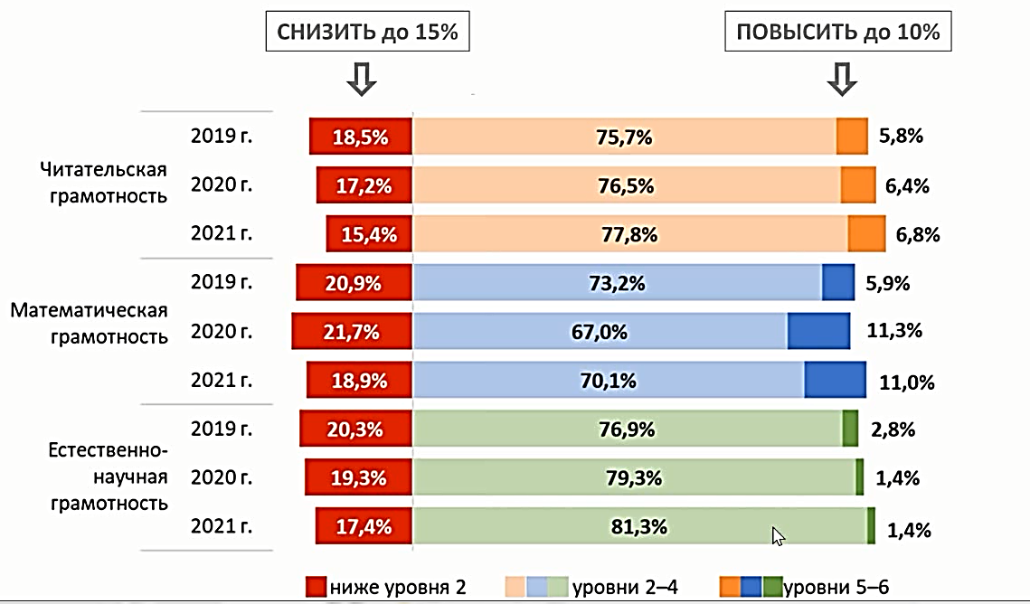
Целевые установки для мониторингов на уровне образовательной организации, округа, региона
На уровне Российской Федерации
На уровне Самарской области

Slide 5
Результаты регионального мониторинга сформированности ФГ-2022 (по округам)

Slide 6
Общероссийское исследование (апрель 2023 г.). Распределение учащихся по уровням ФГ
Notes:
Общая информация о проведении:
Диагностические работы проводились среди обучающихся 8 классов 10-25 апреля 2023 года.
Диагностические работы проводились учителями, работающими в 8 классе.
Диагностические работы проводились в режиме онлайн с использованием автоматизированной системы «Российская электронная школа» (РЭШ) https://fg.resh.edu.ru.
В итоговую диагностическую работу были включены 12 вариантов по шести составляющим ФГ.
В исследовании участвовали 43 субъекта РФ, 665 ОО, 32733 обучающихся
При проведении диагностической работы присутствовали внешние наблюдатели и наблюдатели из образовательной организации.
Самарскую область представляли:
ГБОУ ООШ с.Валы м.р. Ставропольский,
ГБОУ СОШ с. Подстепки м.р. Ставропольский,
ГБОУ СОШ "Образовательный центр "Южный город" пос. Придорожный м.р.Волжский,
ГБОУ СОШ № 8 "Образовательный центр" г.Новокуйбышевска,
ГБОУ гимназия № 1 г. Новокуйбышевска,
ГБОУ СОШ № 5 г.Сызрани,
МБОУ Школа № 128 г.о.Самара,
МБОУ «Школа № 77» г.о. Самара,
МБОУ «Школа № 85» г.о.Самара,
МБУ «Школа имени С.П. Королёва»,
МБУ Школа № 25 г.о. Тольятти,
МБУ Школа № 40 г.о. Тольятти,
МБУ Школа № 62 г.о. Тольятти,
МБУ Школа № 75 г.о. Тольятти,
МБУ Школа № 79 г.о. Тольятти.

Slide 7
Использование платформы РЭШ для формирования и оценивания функциональной грамотности обучающихся Самарской области

Slide 8
Общероссийское исследование (апрель 2023 г.).
Notes:
Выявление релевантных мнений по проблеме означает поиск и анализ высказываний людей на данную тему. Релевантные мнения - это те, которые имеют отношение к самой проблеме и описывают позиции различных сторон.
Например, релевантными мнениями по проблеме глобального потепления являются:
1. "Глобальное потепление - это серьезная угроза для животных и растительности, которые не могут адаптироваться к таким изменениям в климате."
2. "Некоторые эксперты утверждают, что глобальное потепление - это естественное явление, которое происходит уже несколько тысячелетий."
3. "Мы должны уменьшить нашу зависимость от ископаемых топлив, чтобы сократить выбросы углекислого газа и предотвратить более серьезные последствия глобального потепления."
4. "Международное сообщество должно вести скоординированную борьбу с глобальным потеплением, включая регулирование выбросов парниковых газов и поощрение использования экологически чистых технологий."
Эти мнения отражают различные точки зрения по поводу глобального потепления и предлагают различные подходы к решению этой проблемы.
Анализировать различные мнения означает понимать разнообразные воззрения и взгляды на конкретную проблему или тему. В таких заданиях требуется не только описать мнения и аргументы, но и проанализировать, сравнить и оценить их важность и достоверность. Например, мнения по поводу беженцев с Ближнего Востока могут быть следующими:
1. Прием большого количества беженцев с Ближнего Востока является гуманным и необходимым шагом в свете кризиса и гражданской войны в этом регионе. НО беженцы с Ближней Востока могут привнести свои обычаи и культуру в страны, где они обращаются за убежищем, что может вызвать национальные и культурные напряжения.
Большое количество беженцев с Ближнего Востока может вызвать экономические трудности и нагрузки на системы здравоохранения, образования и другие общественные инфраструктуры в странах, где они переселяются.
2. Большинство беженцев с Ближнего Востока не являются угрозой для безопасности стран, в которых они ищут убежище, и эти страны должны принимать их наравне с другими беженцами. НО всё же есть опасения, что некоторые беженцы могут стать радикальными элементами в новых странах.

Slide 9
ВНЕУРОЧНАЯ ДЕЯТЕЛЬНОСТЬ
Примерная рабочая программа курса внеурочной деятельности «Функциональная грамотность: учимся для жизни» (основное общее образование)
Модуль 1 Читательская грамотность
Модуль 2 Естественно-научная грамотность
Модуль 3 Математическая грамотность
Модуль 4 Финансовая грамотность
Модуль 5 Креативное мышление
Модуль 6 Глобальные компетенции
Интегрированные занятия: Финансовая грамотность+ Математика
Методическим обеспечением курса являются задания разработанного банка для формирования и оценки функциональной грамотности, размещенные
на портале Российской электронной школы (РЭШ, https://fg.resh.edu.ru/), портале ФГБНУ ИСРО РАО (http://skiv.instrao.ru/), электронном образовательном ресурсе издательства «Просвещение» (https://media.prosv.ru/func/)

Slide 10
Представленность глобальных компетенций в заданиях ВПР
География 6 класс: Умение применять географическое мышление в познавательной практике. Умение устанавливать причинно-следственные связи, строить логическое рассуждение, умозаключение и делать выводы.
Вид ФГ | Предмет | Класс | Номера заданий
Математическая грамотность | Математика | 4 класс 8 класс | 9.1, 9.2 16.1, 16.2
Естественно-научная грамотность | Биология География Химия | 8 класс 6 класс 7 класс 8 класс 11 класс | 8.1 3.3 7.1, 7.2 5.1, 5.2 14
Читательская грамотность | История Обществознание Русский язык | 11 класс 6 класс 7 класс 4 класс 6 класс 7 класс 8 класс | 3 3.1, 3.2, 3.1 8 11 11.1, 11.2 8
География 7 класс: Умения ориентироваться в источниках географической информации: находить и извлекать необходимую информацию; определять и сравнивать качественные и количественные показатели, характеризующие географические объекты, процессы и явления.
Способность использовать знания о населении и взаимосвязях между изученными демографическими процессами и явлениями для решения различных учебных и практико-ориентированных задач.
Химия: Использовать приобретенные знания для экологически грамотного поведения в окружающей среде.
История: различать в исторической информации факты и мнения, исторические описания и исторические объяснения.
Обществознание: Освоение приемов работы с социально значимой информацией, ее осмысление; развитие способностей обучающихся делать необходимые выводы и давать обоснованные оценки социальным событиям и процессам;
развитие социального кругозора и формирование познавательного интереса к изучению общественных дисциплин.

